Slide 1

ĐẠI HỌC CÔNG NGHIỆP HÀ NỘI
Khoa: Công nghệ thông tin
ĐỒ ÁN TỐT NGHIỆP
ĐỀ TÀI: XÂY DỰNG ỨNG DỤNG WEB ĐỂ KINH DOANH BÁN ĐỒ THỂ THAO CHO CỬA HÀNG BLUESKY
CBHD: TS. Phạm Văn Hiệp
Sinh viên: Nguyễn Anh Tú

Slide 2
ĐẠI HỌC CÔNG NGHIỆP HÀ NỘI
Khoa: Công nghệ thông tin
Phần 1: Mở đầu.
Phần 2: Nội dung.
Phần 3: Kết quả đạt được.

Slide 3
ĐẠI HỌC CÔNG NGHIỆP HÀ NỘI
Khoa: Công nghệ thông tin
Phần 1: Mở đầu.

Slide 4
ĐẠI HỌC CÔNG NGHIỆP HÀ NỘI
Khoa: Công nghệ thông tin
Lý do chọn đề tài
Thương mại điện tử đang là một chủ đề được ưa chuộng.
Kết hợp các ngôn ngữ lập trình, cơ sở dữ liệu để học hỏi.
Giúp làm quen với các công nghệ mới.
Phát triển khả năng giải quyết vấn đề.
Ứng dụng kiến thức đã học vào thực tế (bảo mật, quy trình phát triển phần mềm, quản lý dự án ...)

Slide 5
ĐẠI HỌC CÔNG NGHIỆP HÀ NỘI
Khoa: Công nghệ thông tin
Mục tiêu chung
Xây dựng ứng dụng web bán đồ thể thao cho cửa hàng BlueSky nhằm:
Cung cấp cho khách hàng trải nghiệm mua sắm trực tuyến tiện lợi và hiệu quả.
Nâng cao hiệu quả hoạt động kinh doanh của cửa hàng BlueSky.
Mục tiêu cụ thể
Ứng dụng web phải cung cấp đầy đủ các chức năng cần thiết như:
Sắp xếp sản phẩm theo danh mục, giá tiền, xem chi tiết sản phẩm.
Thêm sản phẩm vào giỏ hàng, thực hiện mua sản phẩm.
Theo dõi đơn hàng, quản lý tài khoản...
Báo cáo thống kê theo tháng, năm.
Thống kê sản phẩm tồn kho và bán chạy.

Slide 6
ĐẠI HỌC CÔNG NGHIỆP HÀ NỘI
Khoa: Công nghệ thông tin
Phần 2: Nội dung.

Slide 7
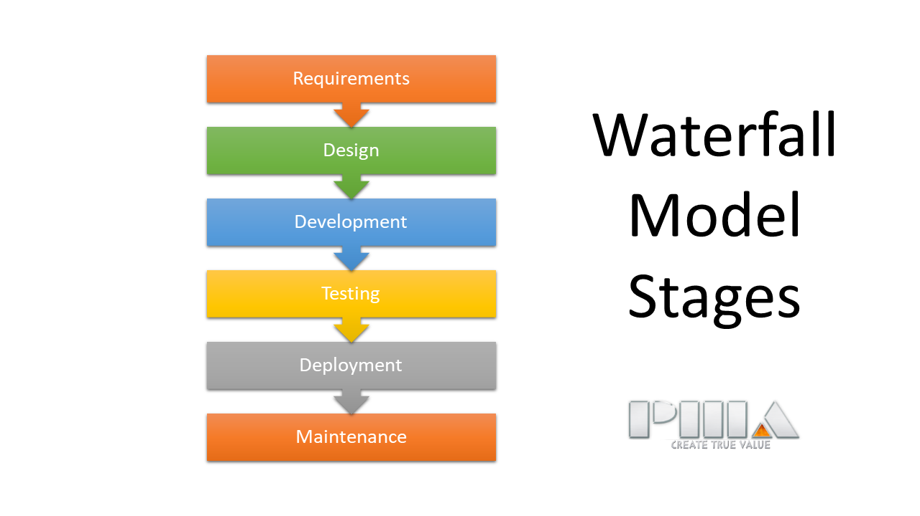
ĐẠI HỌC CÔNG NGHIỆP HÀ NỘI
Khoa: Công nghệ thông tin
Quy trình phát triển phần mềm
Mô hình thác nước (waterfall)
Phân tích yêu cầu
Thiết kế hệ thống
Thực hiện
Kiểm thử hệ thống
Triển khai hệ thống
Bảo trì hệ thống

Slide 8
ĐẠI HỌC CÔNG NGHIỆP HÀ NỘI
Khoa: Công nghệ thông tin
Xác định yêu cầu:
Ứng dụng web phải cung cấp đầy đủ các chức năng cần thiết cho việc mua sắm trực tuyến như:
Phân loại sản phẩm theo danh mục, giá cả, v.v.
Xem chi tiết sản phẩm, hình ảnh, mô tả, đánh giá.
Thêm sản phẩm vào giỏ hàng, thanh toán đơn hàng.
Theo dõi đơn hàng, quản lý tài khoản.
Ứng dụng web phải có khả năng xử lý các yêu cầu của khách hàng một cách nhanh chóng và hiệu quả.
Giao diện ứng dụng web phải đẹp mắt, dễ sử dụng, thân thiện với người dùng.

Slide 9
ĐẠI HỌC CÔNG NGHIỆP HÀ NỘI
Khoa: Công nghệ thông tin
Các tác nhân hệ thống
Người quản trị
Là người chủ kinh doanh mặt hàng của cửa hàng hoặc là quản lý cho cửa hàng/website, người quản trị chịu trách nhiệm điều khiển và duy trì, cập nhật thông tin của sản phẩm, danh mục sản phẩm…
Khách hàng
Là người có như cầu muốn tìm kiếm các sản phẩm có mặt tại của hàng trực tuyến, khách hàng có thể xem sản phẩm, tìm kiếm, thanh toán đơn hàng.
Khách hàng có thể quản lý thông tin cá nhân, thông tin lịch sử mua hàng.

Slide 10
ĐẠI HỌC CÔNG NGHIỆP HÀ NỘI
Khoa: Công nghệ thông tin
Các yêu cầu chức năng của hệ thống:
Quản lý người dùng.
Quản lý danh mục.
Quản lý sản phẩm.
Quản lý đơn hàng.
Quản lý liên hệ.
Báo cáo thống kê.
Theo dõi đơn hàng ...

Slide 11
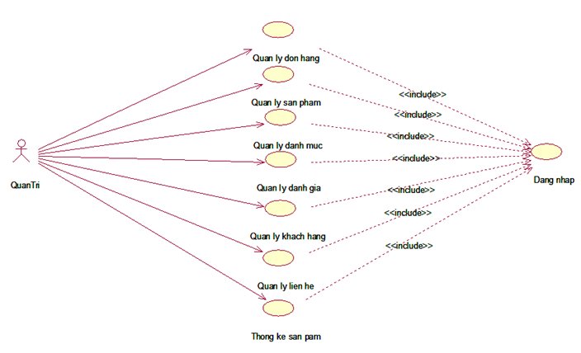
ĐẠI HỌC CÔNG NGHIỆP HÀ NỘI
Khoa: Công nghệ thông tin
Biểu đồ usecase chính phía quản trị viên:

Slide 12
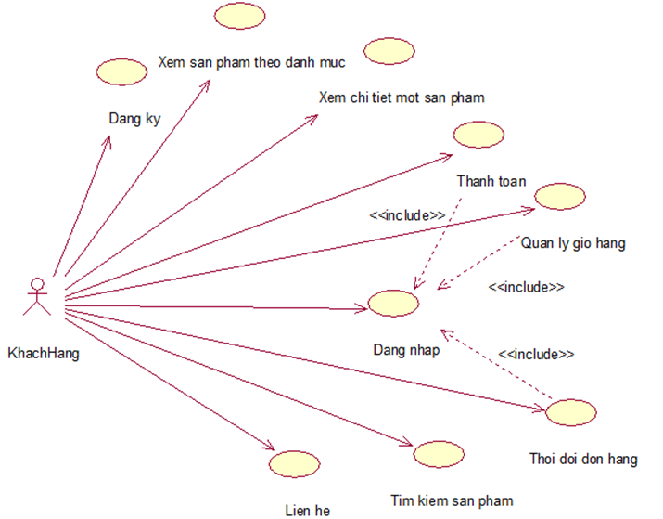
ĐẠI HỌC CÔNG NGHIỆP HÀ NỘI
Khoa: Công nghệ thông tin
Biểu đồ usecase chính phía khách hàng:

Slide 13
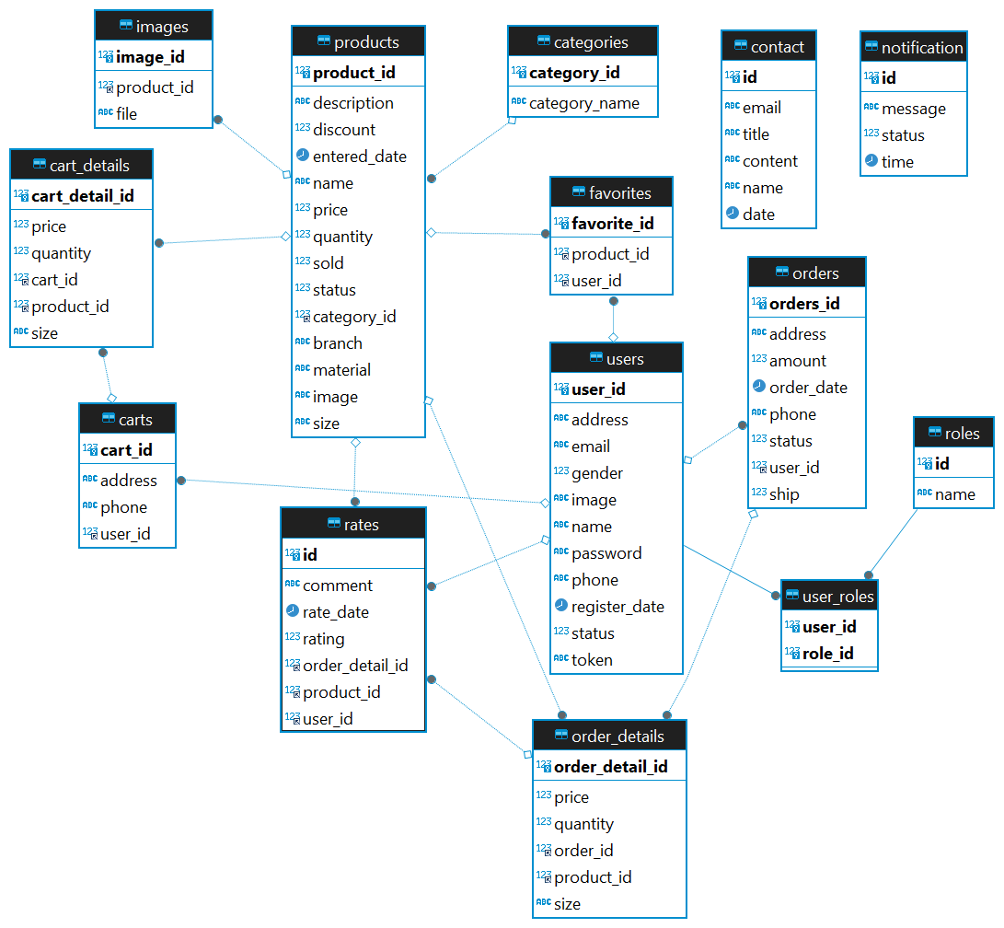
ĐẠI HỌC CÔNG NGHIỆP HÀ NỘI
Khoa: Công nghệ thông tin
Cơ sở dữ liệu:

Slide 14
ĐẠI HỌC CÔNG NGHIỆP HÀ NỘI
Khoa: Công nghệ thông tin
Phần 3: Kết quả đạt được

Slide 15
ĐẠI HỌC CÔNG NGHIỆP HÀ NỘI
Khoa: Công nghệ thông tin
Kết quả đạt được
Xây dựng thành công ứng dụng web để kinh doanh bán đồ thể thao cho cửa hàng Bluesky.
Biết cách tích hợp các công nghệ với nhau để hoàn thiện website.
Đã áp dụng được những kiến thức học được vào thực tế.
Ứng dụng quy trình phát triển phần mềm vào thực tế.
Biết cách xử lý vấn đề khó khi gặp phải.
Kiểm thử dự án.
Cách ứng dụng cloud để lưu trữ dữ liệu website.

Slide 16


Cảm ơn đã lắng nghe!

